Slide 1
«Права и свободы человека и гражданина в Российской Федерации».

Slide 2
Ответы по домашнему опросу:
Народ
Человек, его права и свободы
Признание, соблюдение и защита прав и свобод
Многонациональный народ
Демократия
Федерация
Республика
Законодательная, исполнительная, судебная
Социальное государство
Светское государство
Плюрализм
Конституция

Slide 3
План.
1. Конституция РФ, статья 17.
2. Виды прав:
а) политические
б) экономические
в) социальные
г) личные (гражданские)
д) духовные
3. Основные обязанности.

Slide 4
Конституция РФ глава 2 статья 17
1. В Российской Федерации признаются и гарантируются права и свободы человека и гражданина согласно общепризнанным принципам и нормам международного права и в соответствии с настоящей Конституцией.

Slide 5
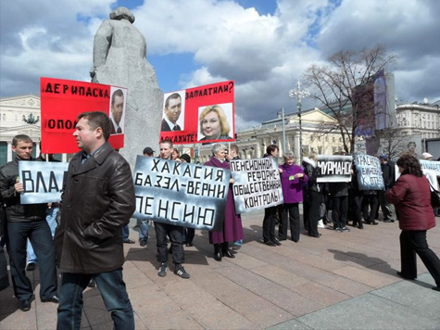
Основные права:
Политические – 19, 30, 31, 32, 48, 50

Slide 6
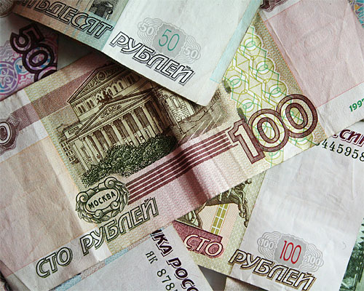
экономические – 34, 35, 36, 37

Slide 7
социальные – 19, 25, 38, 39, 40, 41, 43

Slide 8
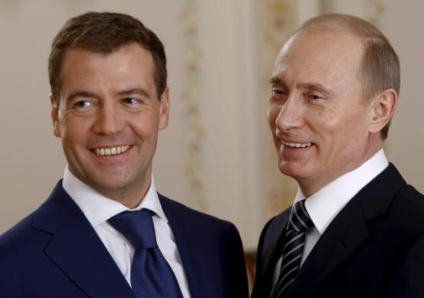
личные –
20, 21, 22, 23, 26, 27, 28, 29, 42, 46

Slide 9
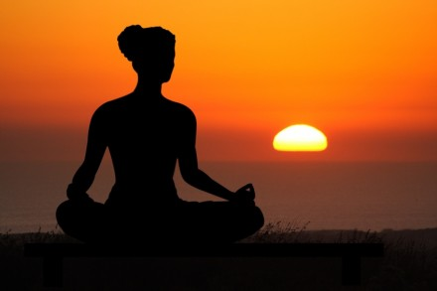
духовные - 34

Slide 10
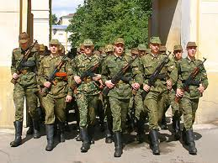
Обязанности:
38, 44, 57, 58, 59

Slide 11
Учи свои права!

